Slide 1
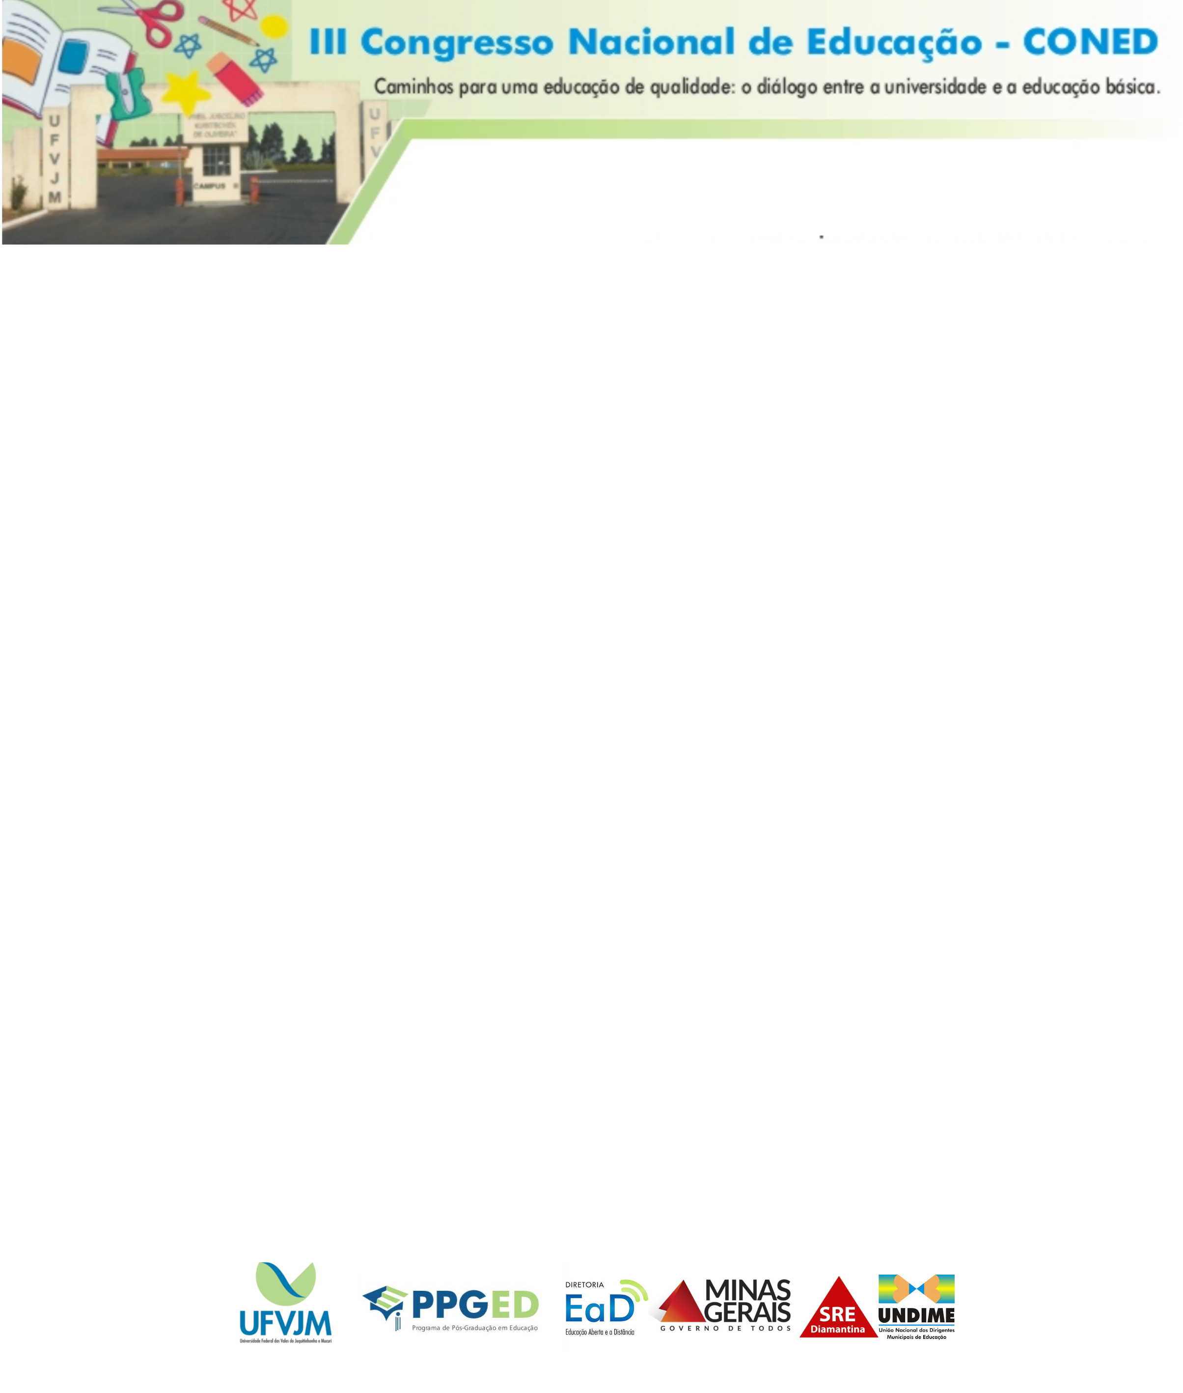
MOSTRA CULTURAL
Nome do Município- sigla do estado
Título (Deverá sintetizar o elemento e/ou os elementos objeto da divulgação)
Resumo: O texto do resumo deverá ser elaborado em língua portuguesa e conter no mínimo 250 e no máximo 400 palavras, em parágrafo único, sem recuos, sem tabulações, sem marcadores ou numeradores, sem cabeçalho e rodapé, sem citações e referências, sem inclusão de tabelas, diagramas, desenhos ou figuras. Deverão ser evitados símbolos e contrações que não sejam de uso corrente. Tamanho do papel: A4, sem numeração de página. Orientação: retrato. Margens: superior (3 cm), inferior (2 cm), esquerda (2 cm) e direita (2 cm). Fonte: Arial. Tamanho da fonte: 11. Espaçamento entre linhas: 1 cm (simples). Alinhamento: justificado. Quando houver nomes científicos e/ou palavras estrangeiras, usar itálico. Usar maiúscula somente nesses casos: primeira letra de frases, nomes próprios e siglas. O resumo deverá conter: uma breve apresentação do município e apresentação do aspecto cultural divulgado. O trabalho poderá conter no máximo três autores e/ou responsáveis pela mostra. Apenas um dos autores deverá submeter o trabalho e incluir o nome dos demais participantes.
Será permitido o uso de imagens (Divulgação será de responsabilidade dos autores/responsáveis)

